Slide 1






Đề tài: Nhận biết quả chuối, quả cam
Giáo viên: Nguyễn Thị Hợp
Đơn vị: Trường MN Yên Hòa

Slide 2


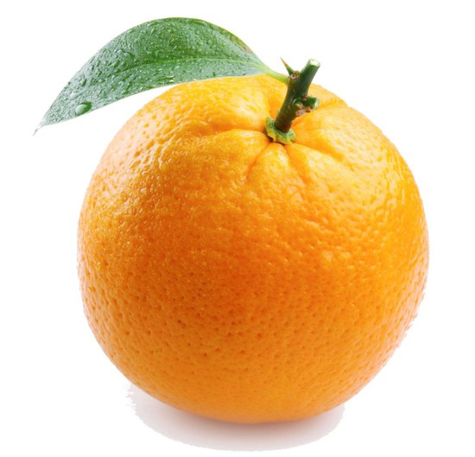
NBTN: Qủa chuối , quả cam

Slide 3


1. ổn định tổ chưc

Slide 4


2. Nội dung:
Hoạt động 1: NB: Quả chuối

Slide 5

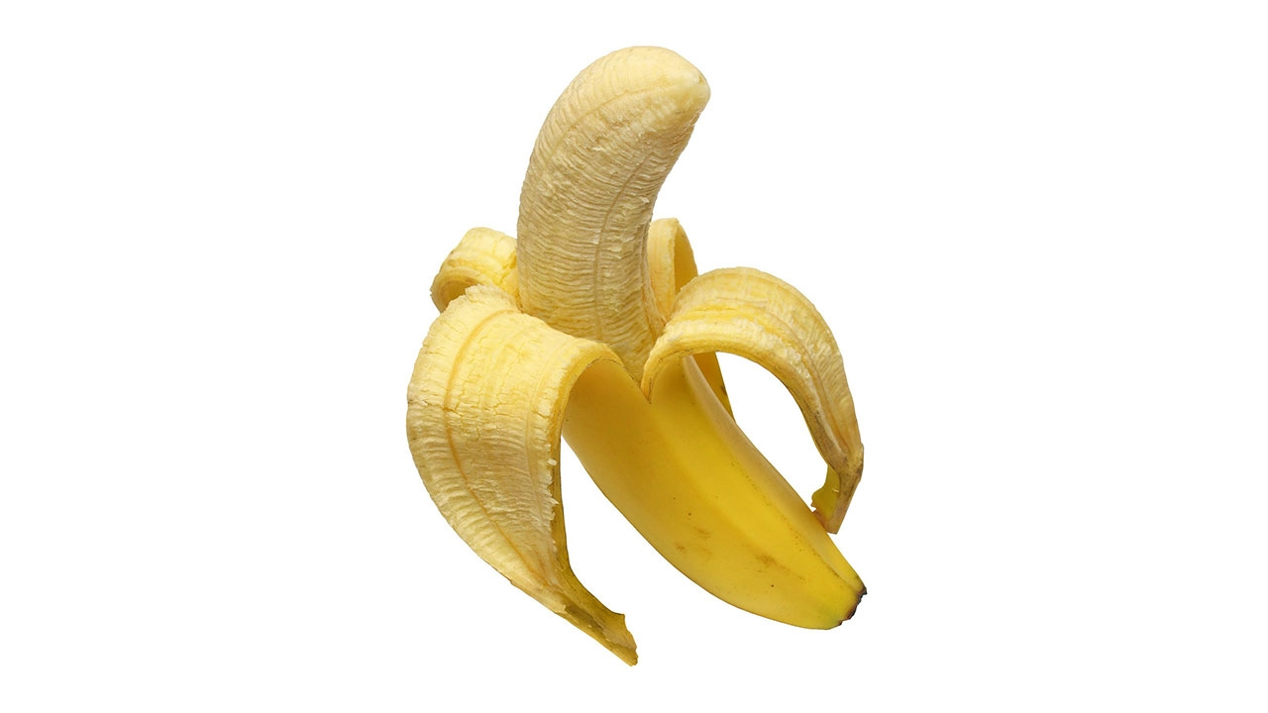
Qủa chuối bóc vỏ

Slide 6
HĐ2. NB Qủa cam

Slide 7
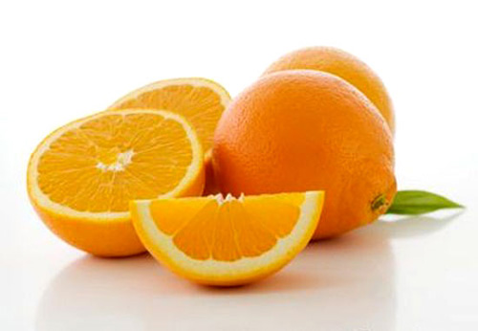
Bên trong của quả cam

Slide 8
Qủa Chuối – Qủa cam

Slide 9
HĐ3. Trò chơi: Chọn tranh lô tô

